Slide 1
স্বা
গ
ত
ম

Slide 2
পরিচিতি
এ এইচ এম আসাদুল ইসলাম
বাদাঘাট
সরকারি প্রাথঃবিদ্যাঃ
সহকারি শিক্ষক
তাহিরপুর
সুনামগঞ্জ

Slide 3
পাঠ পরিচিতি
শ্রেণিঃ দ্বিতীয়
বিষয়ঃ গণিত
পাঠঃ গুণ
পাঠ্যাংশঃ গুণের ধারণা

Slide 4
শিখন ফল
১২.১ উপকরণ ব্যবহার করে গুণ করতে পারবে।

Slide 5
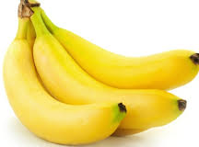
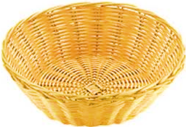
মোট কত দল কলা আছে?
৫ দল
প্রতি দলে কতটি করে কলা আছে?
৩টি করে
ঝুড়িতে মোট কতটি কলা আছে?
১৫টি
একক চিন্তা ও দলে আলোচনা করে উপরের ছবি সম্পর্কে বল।

Slide 6
গুণের ধারণা

Slide 7
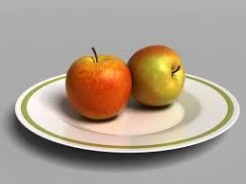
প্রতি থালায় আপেল ২ টি
প্রত্যেক দলে বস্তুর সংখ্যা
×
×
মোট থালা ৪ খানা
দলের সংখ্যা
২
=
২
২
=
২
মোট আপেলের সংখ্যা ৮ টি
মোট বস্তুর সংখ্যা
২+২+২+২=৮
২×৪=৮

Slide 8
প্রতি দলে বলের সংখ্যা ৩ টি।
3
গুণন চিহ্ন
×
3
দলের সংখ্যা ৬ টি
3
সমান চিহ্ন
=
3
মোট বলের সংখ্যা ১৮ টি।
3
৩+৩+৩+৩+৩+৩=১৮
3
৩×৬=১৮

Slide 9
৪
প্রতি দলে প্রজাপতির সংখ্যা ৪ টি।
৪×৩=১২
×
কীভাবে পড়বঃ
দলের সংখ্যা ৩ টি
=
৪
৪
মোট প্রজাপতির সংখ্যা ১২ টি।
চার গুণ তিন সমান বারো।

Slide 10
মাছের দোকানে, ৩টি থালার প্রত্যেকটিতে ৪ টি করে মাছ আছে। মোট কতটি মাছ আছে?
টেবিলের উপর ৫টি থালার প্রত্যেকটিতে ২টি করে আপেল আছে। মোট কতটি আপেল আছে?
হলুদ দল
সবুজ দল
লাল দল
নীল দল
টেবিলের উপর ৪ ছড়া কলা রয়েছে।প্রত্যেক ছড়ায় ৫টি করে কলা আছে। মোট কতটি কলা আছে?
কোন শ্রেণিতে ৪টি বেঞ্চ আছে, প্রতি বেঞ্চে ৩ জন করে শিক্ষার্থী বসে। সেখানে কতজন শিক্ষার্থী আছে ?

Slide 11
তোমার গণিত বইয়ের ৩৭, ৩৮ ও ৩৯ পৃষ্ঠা বের করে দেখ।

Slide 12
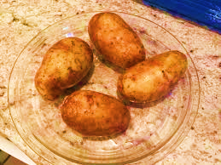
গুণ চিহ্ন ব্যবহার করে হিসাব কর।
৫টি প্লেটে মোট কতটি আলু আছে?

Slide 13
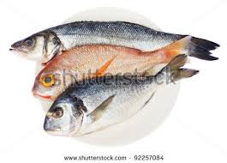
গুণ চিহ্ন ব্যবহার করে হিসাব কর।
৪টি প্লেটে মোট কতটি মাছ আছে?

Slide 14
একটি বিড়ালের চারটি পা আছে। তোমার বাড়ির ৪ টি বিড়ালের কয়টি পা আছে ?

Slide 15
ধ
ন্য
বা
দ

